Slide 1

TRƯỜNG ĐẠI HỌC KINH TẾ KỸ THUẬT CÔNG NGHIỆP
Khoa Công Nghệ Thông Tin
-------------
Phần 2. NN lập trình C++
CHƯƠNG 8
HÀM (FUNCTION)

Slide 2
Chương 7 – Con trỏ (Pointer)
7.1
Khai báo và định nghĩa hàm
7.2
Các tham số của hàm
7.3
Cấp lưu trữ và phạm vi
7.4
Hàm đệ quy

Slide 3

Chương 7 – Con trỏ (Pointer)
1
Khai báo và định nghĩa hàm
2
Các tham số của hàm
3
Cấp lưu trữ và phạm vi của đối tượng
4
Hàm đệ quy

Slide 4
Lý do sử dụng hàm
Các hàm cho phép chia một vấn đề thành các vấn đề nhỏ hơn
Cho phép giải quyết vấn đề khó khăn dễ dàng hơn
Một chương trình rõ ràng hơn khi sử dụng các hàm
Chúng ta chỉ cần biết hàm làm gì mà không cần quan tâm đến cách thực hiện của nó
Chúng cho phép khái quát hóa một số nhóm câu lệnh lặp lại nhiều lần
Ngăn việc viết lặp lại một nhóm câu lệnh nhiều lần

Slide 5
Giới thiệu hàm
Tư tưởng Chia để trị - Divide and conquer
Xây dựng một chương trình từ các thành phần (component) nhỏ hơn
Quản lý từng thành phần dễ quản lý hơn quản lý chương trình ban đầu
Xây dựng chương trình theo hướng phân tích từ trên xuống (Top – Down Anlysis)
Trong C++ có các module: các hàm(function) và lớp(class)

Slide 6
Giới thiệu hàm
Trong C++ có hai loại hàm được sử dụng:
Các hàm và lớp do lập trình viên tự định nghĩa
Các hàm và lớp đóng gói sẵn từ thư viện chuẩn
Lời gọi hàm - function call
tên hàm và các thông tin (các đối số - arguments) mà nó cần
Để sử dụng các hàm đóng gói sẵn
Chỉ ra thư viện trong định hướng tiền xử lý
Trong chương trình, sử dụng lời gọi hàm
Để sử dụng hàm do lập trình viên tự định nghĩa
Định nghĩa hàm
Trong chường trình, sử dụng lời gọi hàm.

Slide 7
Giới thiệu hàm
Ví dụ: các tính toán toán học thông thường
#include <math.h>
Cách gọi hàm
tên_hàm (đối_số); hoặc
tên_hàm(đối_số_1, đối_số_2, …);
Ví dụ
cout << sqrt( 900.0 );
Mọi hàm trong thư viện toán đều trả về giá trị kiểu double
các đối số (argument) cho hàm có thể là
hằng - Constants
sqrt( 4 );
biến - Variables
sqrt( x );
biểu thức - Expressions
sqrt( sqrt( x ) ) ;
sqrt( 3 - 6x );

Slide 8
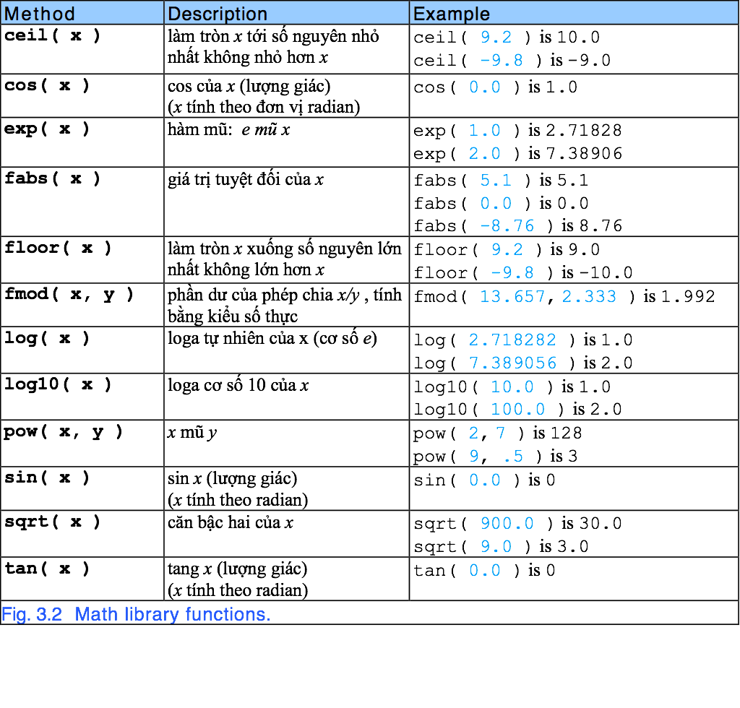

Slide 9
Giới thiệu hàm
Hàm (chương trình con)
Module hóa một chương trình
khả năng tái sử dụng
Các biến địa phương – Local variables
khai báo trong hàm nào thì chỉ được biết đến bên trong hàm đó
biến được khai báo bên trong định nghĩa hàm là biến địa phương
Các tham số – Parameters
là các biến địa phương với giá trị được truyền vào hàm khi hàm được gọi
cung cấp thông tin từ bên ngoài hàm

Slide 10
Giới thiệu hàm
#include <iostream.h>
// Function prints a greeting
// Calling the greeting function
int main()
{
printHello();
return 0;
}
void printHello ()
{
cout<<“Hello World!\n”;
}
Định nghĩa hàm
Lời gọi hàm

Slide 11
Giới thiệu hàm
1 #include <iostream.h>
2
3 int square( int ); // function prototype
4
5 int main()
6 {
7 // loop 10 times and calculate and output
8 // square of x each time
9 for ( int x = 1; x <= 10; x++ )
10 cout << square( x ) << " "; // function call
11 cout << endl;
12 return 0; // indicates successful termination
13
14 } // end main
15
16 // square function definition returns square of an integer
17 int square( int y ) // y is a copy of argument to function
18 {
19 return y * y; // returns square of y as an int
20 } // end function square
Function prototype: chỉ rõ kiểu dữ liệu của đối số và giá trị trả về. square cần một số int, và trả về int.
Cặp ngoặc () dùng khi gọi hàm. Khi chạy xong, hàm trả kết quả.
Định nghĩa hàm square. y là một bản sao của đối số được truyền vào. Hàm trả về y * y.

Slide 12
8.1 Khai báo và định nghĩa hàm
Viết một hàm cần xác định:
tên của hàm
các tham số của hàm
Giá trị trả về của hàm
các câu lệnh được thực hiện khi hàm được gọi
Các câu lệnh được gọi là “phần thân hàm”

Slide 13
8.1 Khai báo và định nghĩa hàm
Khai báo hàm:
[<kiểu giá trị trả về>] <tên hàm>( <danh sách kiểu tham số> )
Định nghĩa hàm:
[<kiểu giá trị trả về>] <tên hàm>(<danh sách tham số> ) { // các khai báo cục bộ và các câu lệnh }
danh sách tham số – Parameter list
dấu phảy tách các tham số
Nếu không có tham số, sử dụng void hoặc để trống
giá trị trả về – Return-value-type
kiểu của giá trị trả về (sử dụng void nếu không trả về giá trị gì)

Slide 14
Định nghĩa hàm
8.1 Khai báo và định nghĩa hàm
Ví dụ về hàm
int square(int y )
{
return y * y;
}
int main()
{
...
cout << square(x);
...
}
Từ khóa return
trả dữ liệu về, và trả điều khiển lại cho nơi gọi (caller)
nếu không trả về, sử dụng return;
hàm kết thúc khi chạy đến ngoặc phải ( } )
điều khiển cũng được trả về cho nơi gọi
Không thể định nghĩa một hàm bên trong một hàm khác

Slide 15
8.1 Khai báo và định nghĩa hàm
#include <iostream.h>
Tên hàm
int factorial (int a)
{
int i, fac = 1;
for(i=1; i<=a; i++)
fact = fac * i; return fac;
Thân hàm
}
int main()
{ int n;
cout<<“Nhap so nguyen n ";
cin>>n;
cout<<n<<“! = "<<factorial(n);
}

Slide 16
Nguyên mẫu hàm - Function Prototype
8.1 Khai báo và định nghĩa hàm
Function prototype bao gồm
Tên hàm
Các tham số (số lượng và kiểu dữ liệu)
Kiểu trả về (void nếu không trả về giá trị gì)
Function prototype chỉ cần đến nếu định nghĩa hàm đặt sau lời gọi hàm (function call)
Prototype phải khớp với định nghĩa hàm
Function prototype
double maximum( double, double, double );
Function definition
double maximum( double x, double y, double z )
{
…
}

Slide 17
8.1 Khai báo và định nghĩa hàm
Chữ ký của hàm - Function signature
Phần prototype chứa tên và các tham số của hàm
double maximum( double, double, double );
Ép kiểu đối số – Argument Coercion
Ép các đối số thành các kiểu dữ liệu thích hợp
đổi int (4) thành double (4.0)
cout << sqrt(4)
các quy tắc biến đổi
các đối số thường được tự động đổi kiểu
đổi từ double sang int có thể làm tròn dữ liệu
3.4 thành 3
Function signature

Slide 18
8.1 Khai báo và định nghĩa hàm
Nguyên mẫu hàm
#include <iostream.h>
int main()
{ int n;
cout<<“Nhap so nguyen n";
cin>>n;
cout<<n<<“! = “<< giaithua(n);
}
Nguyên mẫu hàm
int giaithua (int);
int giaithua (int a)
{ int i, gt = 1; for(i=1; i<=a; i++)
gt = gt * i; return gt;
}
Định nghĩa hàm
Notes:
Một hàm có thể được định nghĩa sau khi được sử dụng, tuy nhiên nó phải được khai báo trước khi được sử dụng.
Định nghĩa hàm cũng bao gồm khai báo hàm

Slide 19
8.1 Khai báo và định nghĩa hàm
1 #include <iostream.h>
2
3 double maximum( double, double, double ); // function prototype
4
5 int main()
6 {
7 double number1;
8 double number2;
9 double number3;
10
11 cout << “Nhap vao 3 so thuc: ";
12 cin >> number1 >> number2 >> number3;
13
14 // number1, number2 and number3 are arguments to
15 // the maximum function call
16 cout << “So max la: "
17 << maximum( number1, number2, number3 ) << endl;
18
19 return 0; // indicates successful termination
20 } // end main
Hàm maximum lấy 3 tham số (cả 3 là double) và trả về một double.

Slide 20
8.1 Khai báo và định nghĩa hàm
21 double maximum( double x, double y, double z )
22 {
23 double max = x; // assume x is largest
24
25 if ( y > max ) // if y is larger,
26 max = y; // assign y to max
27
28 if ( z > max ) // if z is larger,
29 max = z; // assign z to max
30
31 return max; // max is largest value
32
33 } // end function maximum
dấu phảy phân tách các tham số.
Nhap vao 3 so thuc: 99.32 37.3 27.1928
So max la: 99.32
Nhap vao 3 so thuc : 1.1 3.333 2.22
So max la: 3.333
Nhap vao 3 so thuc : 27.9 14.31 88.99
So max la: 88.99

Slide 21
8.2 Các tham số của hàm
Tham số là thông tin được chuyển đến một hàm
Các tham số “hình thức" là các biến cục bộ được khai báo trong khai báo hàm.
Tham số "thực sự" là các giá trị được truyền cho hàm khi nó được gọi
Là biến cục bộ của hàm có giá trị được xác định sau mỗi lần gọi.
Do đó, các tham số có giá trị khác nhau trong mỗi lần chúng được gọi.
Các tham số chỉ có thể được truy cập trong một hàm.
Khi gọi một hàm, tất cả các tham số phải có giá trị.
Notes:
Chú ý:
Các biến cục bộ trong một hàm chứa các tham số và các biến có giá trị được sử dụng để gọi hàm.
Nếu hàm thay đổi các giá trị của tham số, thì nó không thay đổigiá trị của biến bằng cách sử dụng để gọi hàm.
Một hàm không có tham số có thể được khai báo với từ khóa void cho danh sách của tham số.

Slide 22
8.2 Các tham số của hàm
#include <iostream.h>
Khai báo một tham số hình thức như một biến cục bộ
int addOne (int x )
{
x = x + 1;
return x;
}
Thay đổi giá trị của biến cục bộ
int main()
{
int i = 3;
Truyền giá trị của i trong hàm main cho hàm addOne
cout<<addOne(i);
cout<<i;
Output:
return 0;
}
4
3

Slide 23
8.2 Các tham số của hàm
Giá trị trả về
Câu lệnh return được sử dụng để trả về giá trị cho một hàm.
Một hàm có thể có một số câu lệnh trả về. Trả về đầu tiên mà chương trình đáp ứng sẽ kết thúc hàm.
Một hàm không trả về gì phải được khai báo với kiểu trả về void. Trong trường hợp này, không cần giá trị trả về.

Slide 24
8.2 Các tham số của hàm
Biến toàn cục (global variable)
Biến được khai báo trong một hàm là biến cục bộ.
Biến này chỉ có thể truy cập trong hàm của nó.
Biến toàn cục được khai báo bên ngoài phạm vi hàm và có thể được sử dụng bởi các hàm khác nhau. Ví dụ: int global;
void f (void) {global = 0; }
void f (void) {global = 1; }

Slide 25
8.2 Các tham số của hàm
Khi biến toàn cục và biến cục bộ trong một hàm có cùng tên thì biến cục bộ sẽ được sử dụng.
Ví dụ:
int i;
void f()
{ int i;
i++; // chỉ thay đổi biến cục bộ i
}
void g()
{ i ++; // thay đổi biến toàn cục i
}

Slide 26
8.2 Các tham số của hàm
Các tham chiếu là các biệt danh (alias) của các biến khác
chỉ tới cùng một biến
có thể được dùng bên trong một hàm
int count = 1; // khai báo biến nguyên count
int &cRef = count; // tạo cRef là một biệt danh của count
++cRef; // tăng count (sử dụng biệt danh của count)
Các tham chiếu phải được khởi tạo khi khai báo
Nếu không, trình biên dịch báo lỗi
Tham chiếu lạc (Dangling reference)
tham chiếu tới biến không xác định

Slide 27
8.2 Các tham số của hàm
1 #include <iostream.h>
2
3 int main()
4 {
5 int x = 3;
6
7 // y refers to (is an alias for) x
8 int &y = x;
9
10 cout << "x = " << x << endl << "y = " << y << endl;
11 y = 7;
12 cout << "x = " << x << endl << "y = " << y << endl;
13
14 return 0; // indicates successful termination
15
16 } // end main
y được khai báo là một tham chiếu tới x.
x = 3
y = 3
x = 7
y = 7

Slide 28
8.2 Các tham số của hàm
1 #include <iostream.h>
2
3 int main()
4 {
5 int x = 3;
6 int &y; // Error: y must be initialized
7
8 cout << "x = " << x << endl << "y = " << y << endl;
9 y = 7;
10 cout << "x = " << x << endl << "y = " << y << endl;
11
12 return 0; // indicates successful termination
13
14 } // end main
Lỗi biên dịch – tham chiếu không được khởi tạo.

Slide 29
Tham chiếu
8.2 Các tham số của hàm
Gọi bằng giá trị - Call by value
Bản sao của dữ liệu được truyền cho hàm
Thay đổi đối với bản sao không ảnh hưởng tới dữ liệu gốc
Ngăn chặn các hiệu ứng phụ không mong muốn
Gọi bằng tham chiếu - Call by reference
Hàm có thể truy nhập trực tiếp tới dữ liệu gốc
Các thay đổi thể hiện tại dữ liệu gốc

Slide 30
Tham số là tham chiếu
8.2 Các tham số của hàm
Tham số tham chiếu - Reference parameter
Ý nghĩa: Là biệt danh (alias) của biến được truyền vào lời gọi hàm
'truyền tham số bằng tham chiếu' hay 'truyền tham chiếu'
Cú pháp: Đặt ký hiệu & sau kiểu dữ liệu tại prototype của hàm
void myFunction( int &data )
có nghĩa “data là một tham chiếu tới một biến kiểu int”
dạng của lời gọi hàm không thay đổi
tuy nhiên dữ liệu gốc khi được truyền bằng tham chiếu có thể bị sửa đổi
Con trỏ (chương 7)
Một cách truyền tham chiếu khác

Slide 31
8.2 Các tham số của hàm
1 #include <iostream.h>
2
3 int squareByValue( int ); // function prototype
4 void squareByReference( int & ); // function prototype
5
6 int main()
7 {
8 int x = 2;
9 int z = 4;
10
11 // demonstrate squareByValue
12 cout << "x = " << x << " before squareByValue\n";
13 cout << "Value returned by squareByValue: “ << squareByValue( x ) << endl;
14 cout << "x = " << x << " after squareByValue\n" << endl;
15 // demonstrate squareByReference
16 cout << "z = " << z << " before squareByReference" << endl;
17 squareByReference( z );
18 cout << "z = " << z << " after squareByReference" << endl;
19
20 return 0; // indicates successful termination
21 } // end main
Lưu ý ký hiệu & có nghĩa truyền tham chiếu (pass-by-reference).

Slide 32
22 int squareByValue( int number )
23 {
24 return number *= number; // caller's argument not modified
25
26 } // end function squareByValue
27
28 void squareByReference( int &numberRef )
29 {
30 numberRef *= numberRef; // caller's argument modified
31
32 } // end function squareByReference
8.2 Các tham số của hàm
thay đổi number, nhưng đối số gốc (x) không bị thay đổi.
thay đổi numberRef, một biệt danh của đối số gốc. Do đó, z bị thay đổi.
x = 2 before squareByValue
Value returned by squareByValue: 4
x = 2 after squareByValue
z = 4 before squareByReference
z = 16 after squareByReference

Slide 33
8.3 Cấp lưu trữ và phạm vi của các đối tượng
Biến có các thuộc tính
đã biết: tên, kiểu, kích thước, giá trị
kiểu lưu trữ – Storage class
biến tồn tại bao lâu trong bộ nhớ
Phạm vi – Scope
biến có thể được sử dụng tại những nơi nào trong chương trình
Liên kết – Linkage
Đối với những chương trình gồm nhiều file (multiple-file program), những file nào có thể sử dụng biến đó

Slide 34
8.3 Cấp lưu trữ và phạm vi của các đối tượng
Loại biến tự động – Automatic storage class
biến được tạo khi chương trình chạy vào một khối chương trình (block)
và bị hủy bỏ khi chương trình ra khỏi block
Chỉ có các biến địa phương của các hàm mới có thể là biến tự động
mặc định là tự động
từ khóa auto dùng để khai báo biến tự động
từ khóa register
gợi ý đặt biến vào thanh ghi tốc độ cao
có lợi cho các biến thường xuyên được sử dụng (con đếm vòng lặp)
Thường là không cần thiết, trình biên dịch tự tối ưu hóa
Chỉ dùng một trong hai từ register hoặc auto.
register int counter = 1;

Slide 35
8.3 Cấp lưu trữ và phạm vi của các đối tượng
Loại biến tĩnh – Static storage class
Biến tồn tại trong suốt chương trình
Có thể không phải nơi nào cũng dùng được, do áp dụng quy tắc phạm vi (scope rules)
từ khóa static
dành cho biến địa phương bên trong hàm
giữ giá trị giữa các lần gọi hàm
chỉ được biết đến trong hàm của biến đó
từ khóa extern
mặc định với các biến/hàm toàn cục (global variables/functions)
toàn cục: được định nghĩa bên ngoài các hàm
được biết đến tại mọi hàm nằm sau biến đó

Slide 36
8.3 Cấp lưu trữ và phạm vi của các đối tượng
Phạm vi – Scope
Phạm vi của một định danh (tên) là phần chương trình nơi có thể sử dụng định danh đó
Phạm vi file – File scope
được định nghĩa bên ngoài một hàm và được biết đến tại mọi hàm trong file
các biến toàn cục (global variable), định nghĩa và prototype của các hàm.
Phạm vi hàm – Function scope
chỉ có thể được dùng đến bên trong hàm chứa định nghĩa
Chỉ áp dụng cho các nhãn (label), ví dụ: các định danh đi kèm một dấu hai chấm (case:)

Slide 37
8.3 Cấp lưu trữ và phạm vi của các đối tượng
Phạm vi khối – Block scope
Bắt đầu tại nơi khai báo, kết thúc tại ngoặc phải }
chỉ có thể được dùng trong khoảng này
Các biến địa phương, các tham số hàm
các biến static cũng có phạm vi khối
loại lưu trữ độc lập với phạm vi
Function-prototype scope
danh sách tham số của function prototype
không bắt buộc phải chỉ rõ các tên trong prototype
Trình biên dịch bỏ qua
Trong một prototype, mỗi tên chỉ được dùng một lần

Slide 38
8.4 Hàm đệ quy – Recursion
Các hàm đệ quy – Recursive functions
các hàm tự gọi chính mình
chỉ giải quyết một trường hợp cơ bản (base case)
Nếu không phải trường hợp cơ bản
Chia bài toán thành các bài toán nhỏ hơn
Gọi bản sao mới của hàm để giải quyết vấn đề nhỏ hơn (gọi đệ quy (recursive call) hoặc bước đệ quy(recursive step))
hội tụ dần dần về trường hợp cơ bản
hàm gọi chính nó tại lệnh return
Cuối cùng, trường hợp cơ bản được giải quyết
câu trả lời đi ngược lên, giải quyết toàn bộ bài toán

Slide 39
8.4 Hàm đệ quy – Recursion
Ví dụ: tính giai thừa (factorial)
n! = n * ( n – 1 ) * ( n – 2 ) * … * 1
Quan hệ đệ quy ( n! = n * ( n – 1 )! )
5! = 5 * 4!
4! = 4 * 3!…
Trường hợp cơ bản (1! = 0! = 1)

Slide 40
8.4 Hàm đệ quy – Recursion
1 #include <iostream.h>
2 #include <iomanip.h>
3
4 unsigned long giaithua( unsigned long ); // function prototype
5
6 int main()
7 {
8 for ( int i = 0; i <= 10; i++ )
9 cout << setw( 2 ) << i << "! = “ << giaithua( i ) << endl;
10
11 return 0; // indicates successful termination
12 } // end main
13
14 unsigned long giaithua( unsigned long number )
15 {
16 // base case
17 if ( number <= 1 )
18 return 1;
19
20 // recursive step
21 else
22 return number * giaithua( number - 1 );
23
24 } // end function factorial
Kiểu dữ liệu unsigned long có thể lưu số nguyên trong khoảng từ 0 đến 4 tỷ.
Trường hợp cơ bản xảy ra khi ta có 0! hoặc 1!.
Mọi trường hợp khác phải được chia nhỏ (bước đệ qui).

Slide 41
8.4 Hàm đệ quy – Recursion
Chuỗi Fibonacci: 0, 1, 1, 2, 3, 5, 8...
Mỗi số là tổng của hai số đứng liền trước
Ví dụ một công thức đệ quy:
fib(n) = fib(n-1) + fib(n-2)
Mã C++ cho hàm Fibonacci
long fib( long n )
{ if (n == 0 || n == 1) // base case
return n;
else
return fib(n - 1) + fib(n – 2);
}

Slide 42
8.4 Hàm đệ quy – Recursion
f( 3 )
return
f( 2 )
+
f( 1 )
return
f( 1 )
+
f( 0 )
return 1
return 1
return 0

Slide 43
8.4 Hàm đệ quy – Recursion
Thứ tự thực hiện
return fib( n - 1 ) + fib( n - 2 );
Không xác định hàm nào được thực hiện trước
C++ không qui định
Chỉ có các phép &&, || và ?: đảm bảo thứ tự thực hiện từ trái sang phải
Các lời gọi hàm đệ quy
Mỗi tầng đệ quy nhân đôi số lần gọi hàm
số thứ 30 cần 2^30 ~ 4 tỷ lời gọi hàm
Độ phức tạp lũy thừa (Exponential complexity)

Slide 44
8.4 Hàm đệ quy – Recursion
1 #include <iostream.h>
2 unsigned long fib( unsigned long ); // function prototype
3
4 int main()
5 {
6 unsigned long result, number;
7
8 // obtain integer from user
9 cout << "Enter an integer: ";
10 cin >> number;
11
12 // calculate fibonacci value for number input by user
13 result = fib(number );
14
15 // display result
16 cout << "Fibonacci(" << number << ") = " << result << endl;
17
18 return 0; // indicates successful termination
19 }
Các số Fibonacci tăng rất nhanh và đều là số không âm. Do đó, ta dùng kiểu unsigned long.

Slide 45
8.4 Hàm đệ quy – Recursion
20 // recursive definition of function fibonacci
21 unsigned long fib( unsigned long n )
22 {
23 // base case
24 if ( n == 0 || n == 1 )
25 return n;
26
27 // recursive step
28 else
29 return fib( n - 1 ) + fib( n - 2 );
30
31 } // end function fibonacci
Enter an integer: 0
Fibonacci(0) = 0
Enter an integer: 1
Fibonacci(1) = 1
Enter an integer: 2
Fibonacci(2) = 1
Enter an integer: 3
Fibonacci(3) = 2

Slide 46

Câu hỏi củng cố bài
Hàm nào sau đây là một hàm đầy đủ?
int funct();
int funct(int x) {return x=x+1;}
void funct(int) {printf( “Hello” );
void funct(x) {printf( “Hello” ); }

Slide 47
Câu hỏi củng cố bài
Cách khai báo hàm nào sau đây là đúng?
<kieu tra ve>: <ten_ham>(thamso1, …) {Khoi lenh}
<kieu tra ve> <ten_ham>(thamso1, …) {Khoi lenh}
<ten_ham>(thamso1, …) {Khoi lenh}
<ten_ham> {Khoi lenh}

Slide 48
Câu hỏi củng cố bài
Thế nào là truyền tham biến?
Truyền địa chỉ vào biến của hàm
Truyền bản sao của biến vào hàm chứ không phải bản thân biến
Truyền giá trị của tham số vào biến
Truyền bản sao của tham số vào biến.

Slide 49
Câu hỏi củng cố bài
Thế nào là truyền tham trị?
Truyền địa chỉ vào biến của hàm
Truyền bản sao của biến vào hàm chứ không phải bản thân biến
Truyền giá trị của tham số vào biến
Truyền bản sao của tham số vào biến.

Slide 50
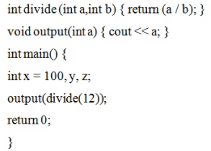
Câu hỏi củng cố bài
Đoạn lệnh sau cho kết quả thế nào?
5
6
0
Lỗi biên dịch

Slide 51
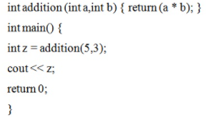
Câu hỏi củng cố bài
Đoạn lệnh sau cho kết quả thế nào?
15
8
2
Lỗi biên dịch

Slide 52
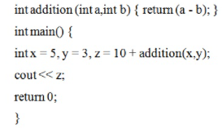
Câu hỏi củng cố bài
Đoạn lệnh sau cho kết quả thế nào?
18
9
8
12

Slide 53
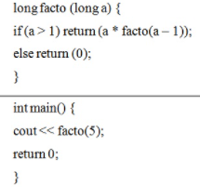
Câu hỏi củng cố bài
Đoạn lệnh sau cho kết quả thế nào?
120
5
0
Lỗi biên dịch

Slide 54
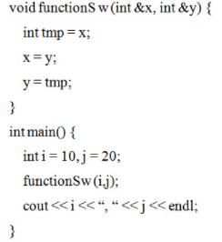
Câu hỏi củng cố bài
Đoạn lệnh sau cho kết quả thế nào?
0, 0
10, 20
20, 10
Báo lỗi cú pháp

Slide 55
Câu hỏi lý thuyết
Nêu cách khai báo nguyên mẫu hàm? Cho ví dụ.
Nêu cách định nghĩa hàm? Cho ví dụ.
Nêu khái niệm tham số hình thức, tham số thực sự, biến toàn cục và biến cục bộ.

Slide 56
Bài tập
Viết hàm tìm số lớn nhất trong 2 số. Áp dụng tìm số lớn nhất trong 4 số nhập vào từ bàn phím.
Viết hàm tìm UCLN của 2 số nguyên dương, áp dụng tìm UCLN của 4 số nguyên dương a, b, c, d nhập vào từ bàn phím.
Viết hàm kiểm tra một số có phải là số nguyên tố hay không? Áp dụng in ra các số nguyên tố trong phạm vi n.

Slide 57
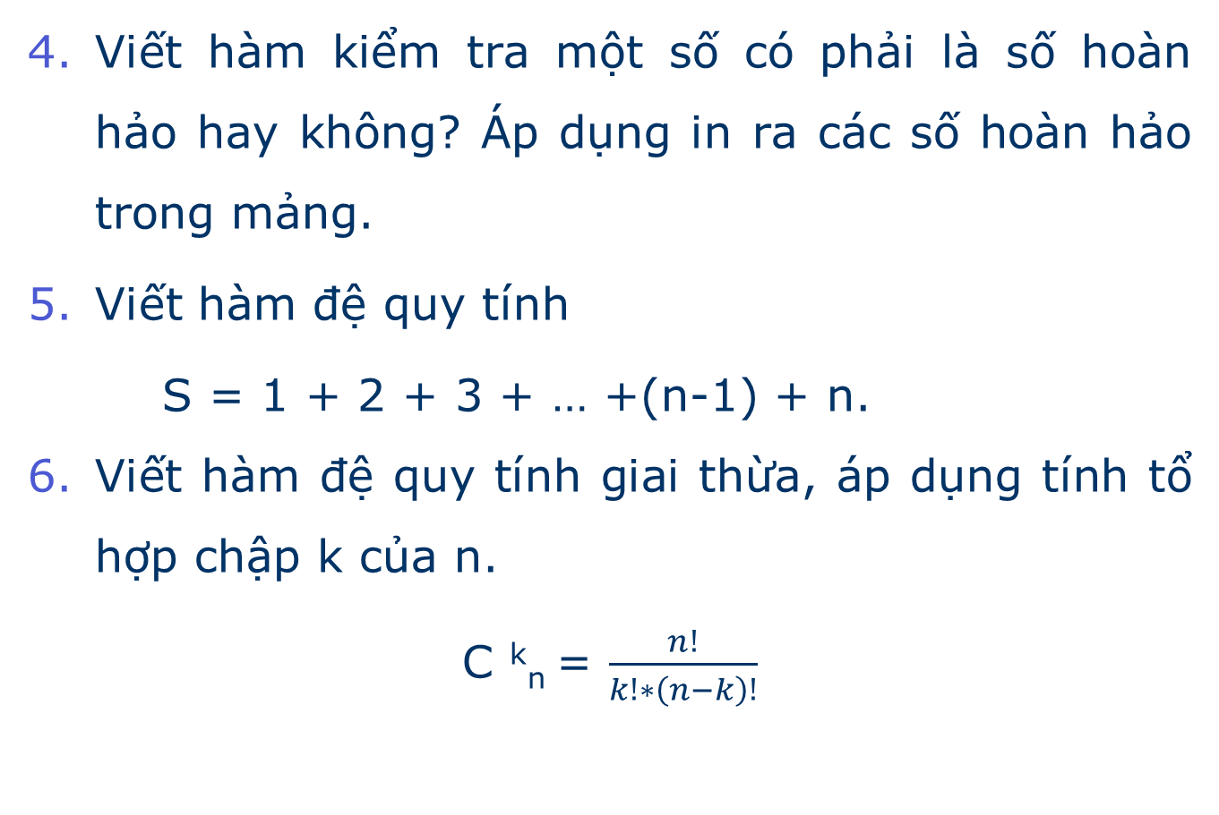
Bài tập
Viết hàm kiểm tra một số có phải là số hoàn hảo hay không? Áp dụng in ra các số hoàn hảo trong mảng.
Viết hàm đệ quy tính
S = 1 + 2 + 3 + … +(n-1) + n.
Viết hàm đệ quy tính giai thừa, áp dụng tính tổ hợp chập k của n.
C ^{k}_{n} = $\frac{n!}{k!∗\left(n−k\right)!}$

Slide 58
Bài tập
Viết hàm đệ quy tính Sn= 1¹ * 2² * 3³ * 4⁴ *…* n^{n}.
Viết hàm đệ quy tính UCLN của 2 số nguyên dương p, q. Áp dụng tìm UCLN của 3 số nguyên dương a, b, c.

